Slide 1



T4/TaN 1.7/HCLK fail die 단면 분석
Cu DD trench/via X-SEM / Cu/liner/barrier TEM-EDS / EDS mapping (Cu/Si/O/Ta)
fill 계면 Ta 불연속 — EDX line scan
chamfer 부 barrier overhang 확인
분석 대상: RXO1KC_16 (T4/TaN 1.7/HCLK)

Slide 2
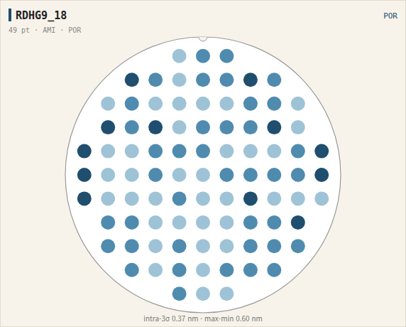
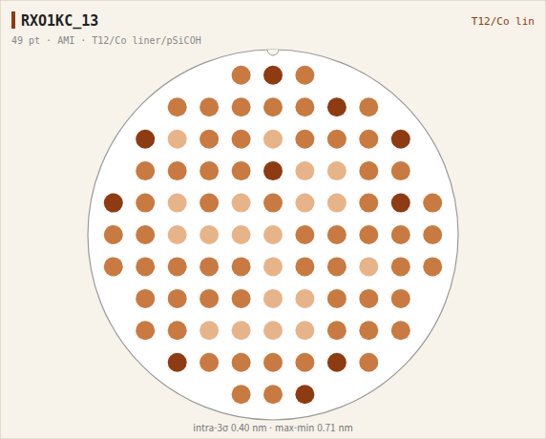
I1 AMI CD wafer map
T12/Co liner/pSiCOH: AMI 7.7/8.2 (POR 7.9/8.1), edge 편차 POR 수준

Slide 3
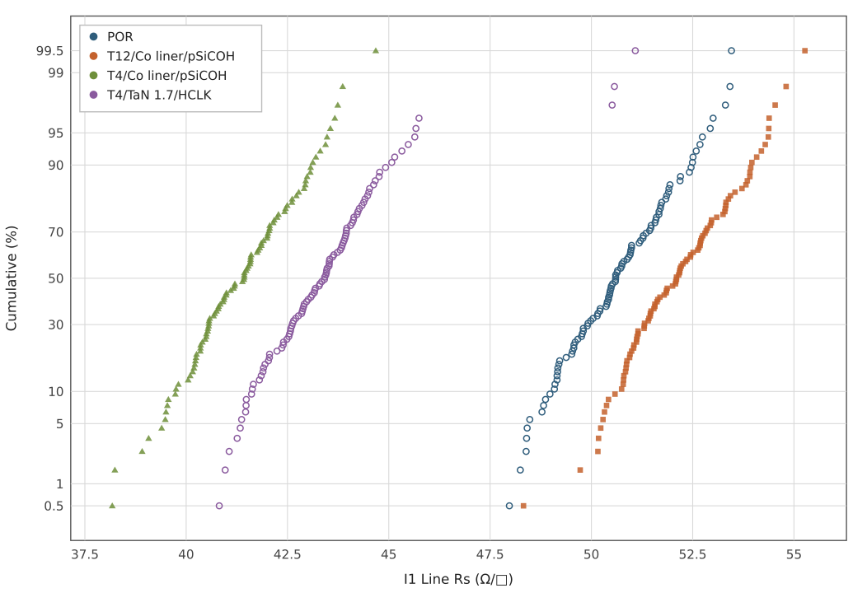
I1 Line Rs cumulative distribution
POR median 50.60
T12/Co liner/pSiCOH median 52.10 (+3.0%)
T4/Co liner/pSiCOH median 41.43 (-18.1%)
T4/TaN 1.7/HCLK median 43.42 (-14.2%)
T4/TaN 1.7/HCLK upper tail → open성 fail 과 일치

Slide 4

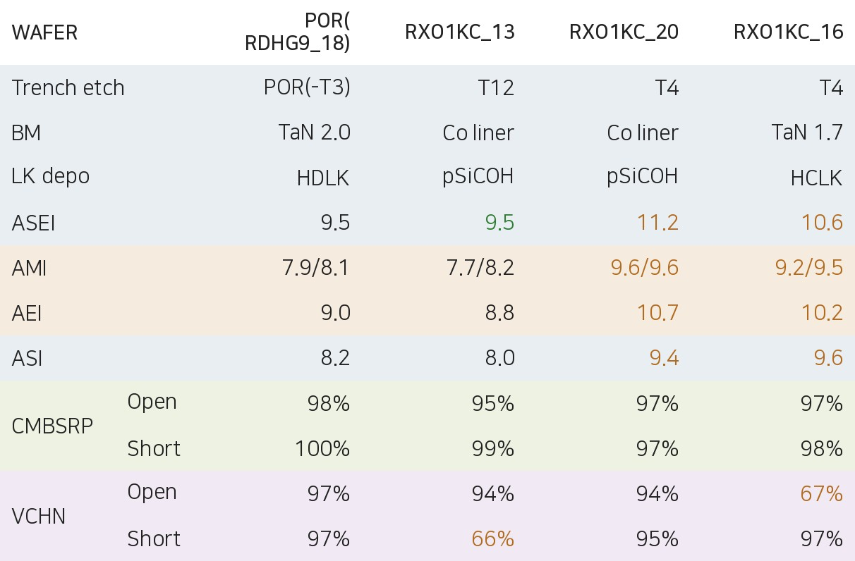
SF1.0 KVIP RXO1KC.6C ET results
●
평가목적 ; I1 Trench etch / BM / LK depo split 평가
●
평가결과 ;
Profile (Trench etch / BM split, POR 대비)
- T12/Co liner/pSiCOH (RXO1KC_13): ASEI Δ-0.08, AMI 7.7/8.2 · AEI 8.8로 POR과 근접
Cu DD trench/via X-SEM
- T4/Co liner/pSiCOH (RXO1KC_20): ASEI Δ+1.65로 변동 최대, AMI 9.6/9.6 · AEI 10.7로 전 구간 +1.6~1.7 확대
OCR test
- T4/TaN 1.7/HCLK (RXO1KC_16): ASEI Δ+1.03, AMI 9.2/9.5 · AEI 10.2로 전 구간 +1.2~1.2 확대
Yield (CMBSRP / VCHN)
- T12/Co liner/pSiCOH: CMBSRP 95/99%로 POR 동등, VCHN Short 66%(-31%p) → low-k plasma damage(Si-OH) 로 leakage 증가, short성 fail
- T4/Co liner/pSiCOH: CMBSRP 97/97%로 POR 동등, VCHN 94/95%로 POR 동등 → 유의차 없음
- T4/TaN 1.7/HCLK: CMBSRP 97/98%로 POR 동등, VCHN Open 67%(-30%p) → CD는 POR 수준이므로 LK 막질 변경에 따른 fill/계면 불량 의심
결론
- T4/Co liner/pSiCOH 는 POR 대비 전 항목 동등 → 후보 조건, T12/Co liner/pSiCOH·T4/TaN 1.7/HCLK 는 Open/Short 열화
- T4/TaN 1.7/HCLK Open fail die 단면 분석 필요

